Slide 1
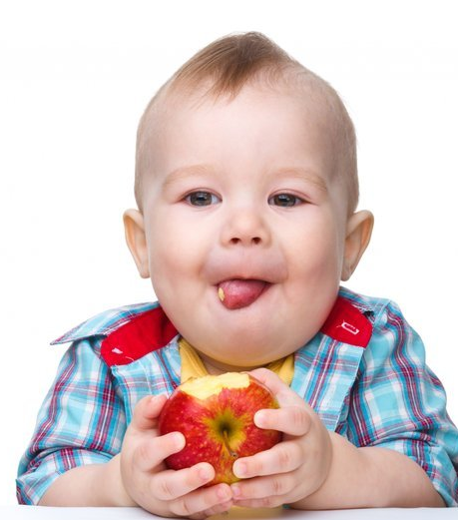
Бактериальный ожог яблони, методы выявления и диагностики. Новые биопрепараты для контроля болезней яблони
2017, ФГБНУ ВНИИБЗР
Анжела Михайловна Асатурова
ФГБНУ «Всероссийский научно-исследовательский
институт биологической защиты растений»

Slide 2
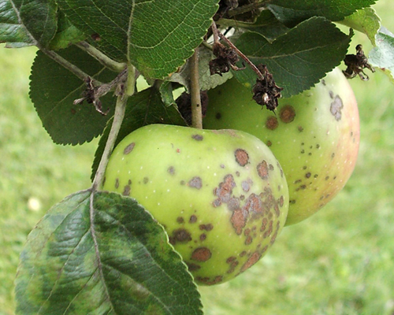
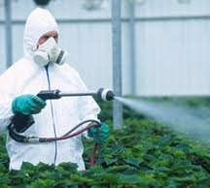
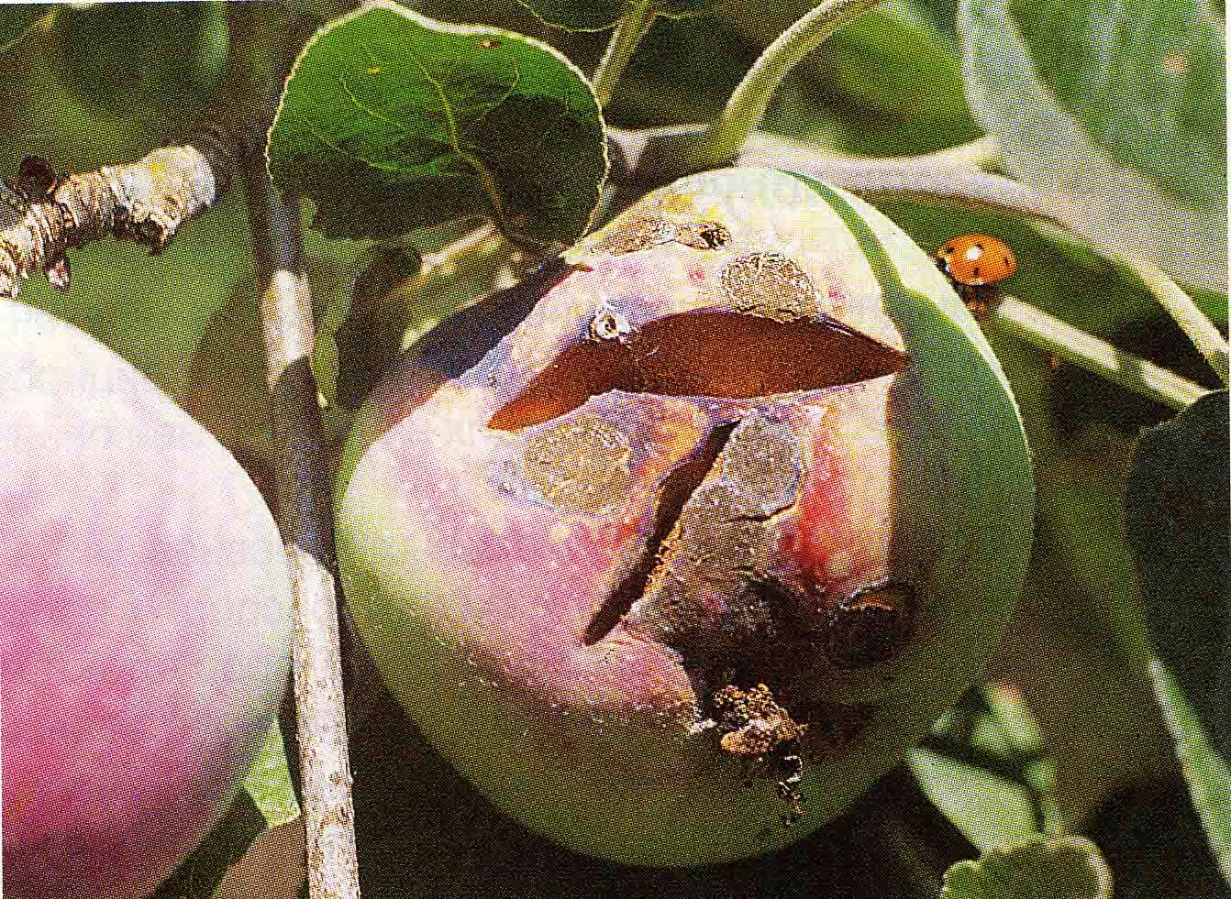
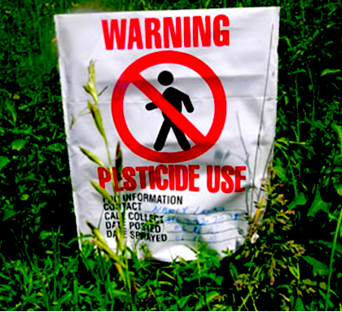
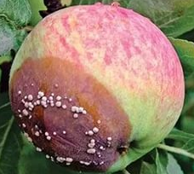
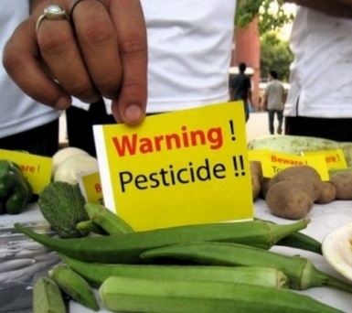


Проблема
Болезни и вредители
плодовых культур
Масштабное применение
химических пестицидов
Потери урожая,
снижение качества продукции
Токсичность
для окружающей
среды и человека

Slide 3

Проблема

Slide 4
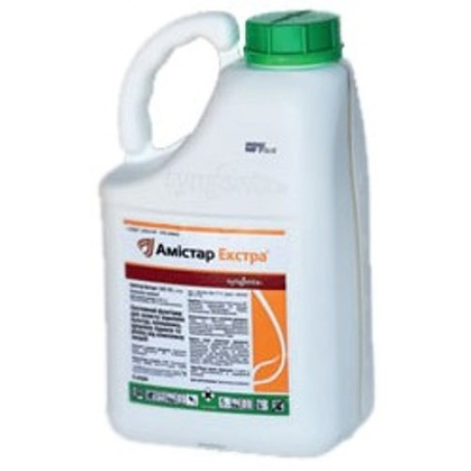
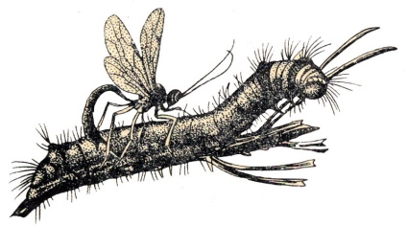
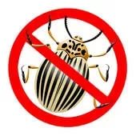
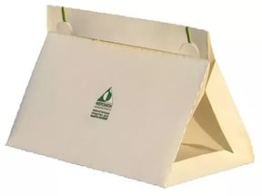
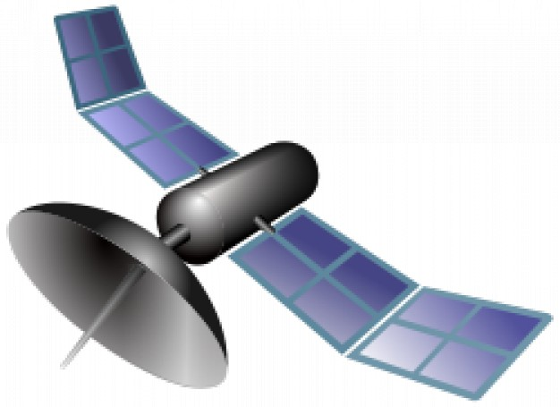
Биологическая защита растений
Энтомофаги
Фунгициды
Устойчивый сорт
растения
Феромонные
ловушки
Инсектициды
Мониторинг

Slide 5
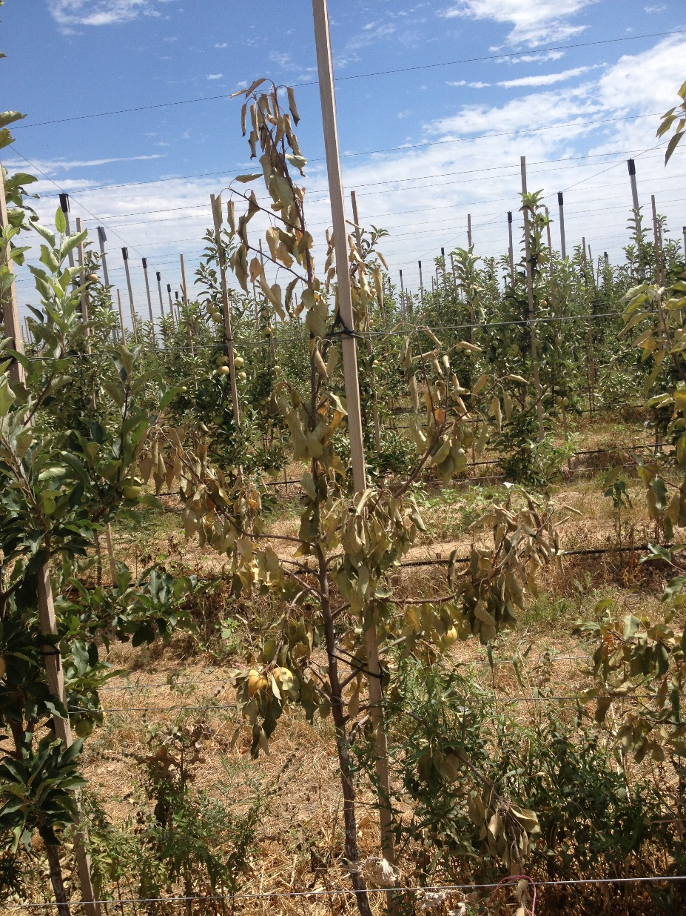
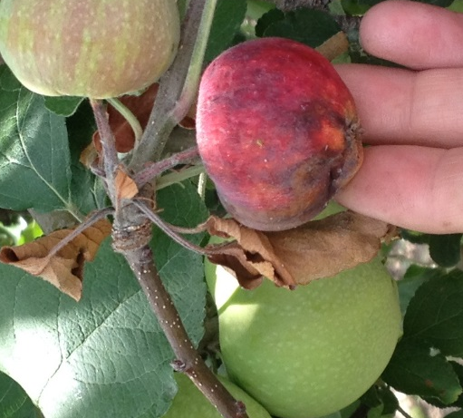
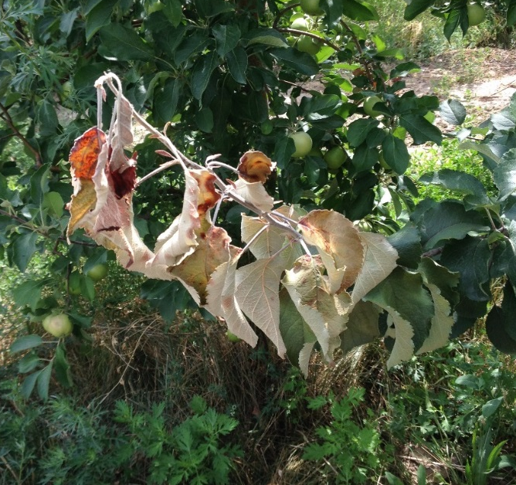
Симптомы и распространение
бактериального ожога на яблоне
Возбудители – Erwinia amylovora
(Burrill) Winslow et al.
Pseudomonas syringae
Поражает более 180 видов растений из 39 родов семейства Rosaceae
В сильно зараженных садах может поражать от 20% до 50% насаждений
Поражаются все части растений:
почки, цветки, листья, ветви, штамбы

Slide 6
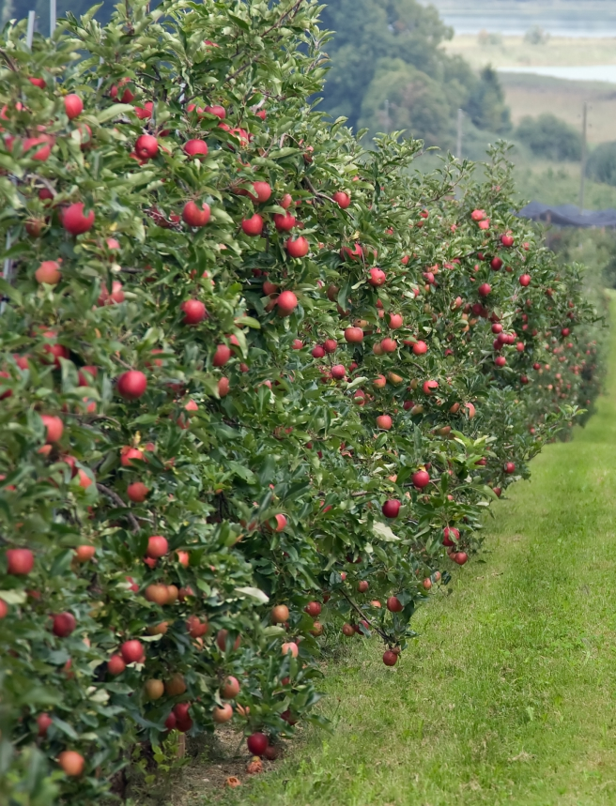
Вредоносность болезни проявляется в массовой гибели деревьев: молодых, в возрасте 4–5 лет, вступающих в плодоношение, взрослых и старых плодоносящих деревьев
Ежегодные экономические потери –
16,7 млрд руб.
При борьбе с бактериальным ожогом экономический ущерб выражается как в потерях урожая и гибели плодовых деревьев, так и в затратах на выкорчевку и уничтожение больных растений

Slide 7
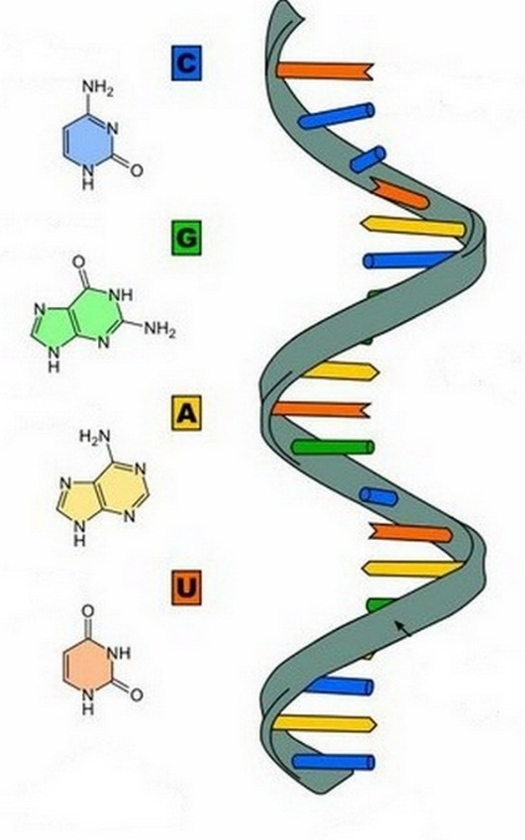
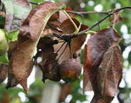
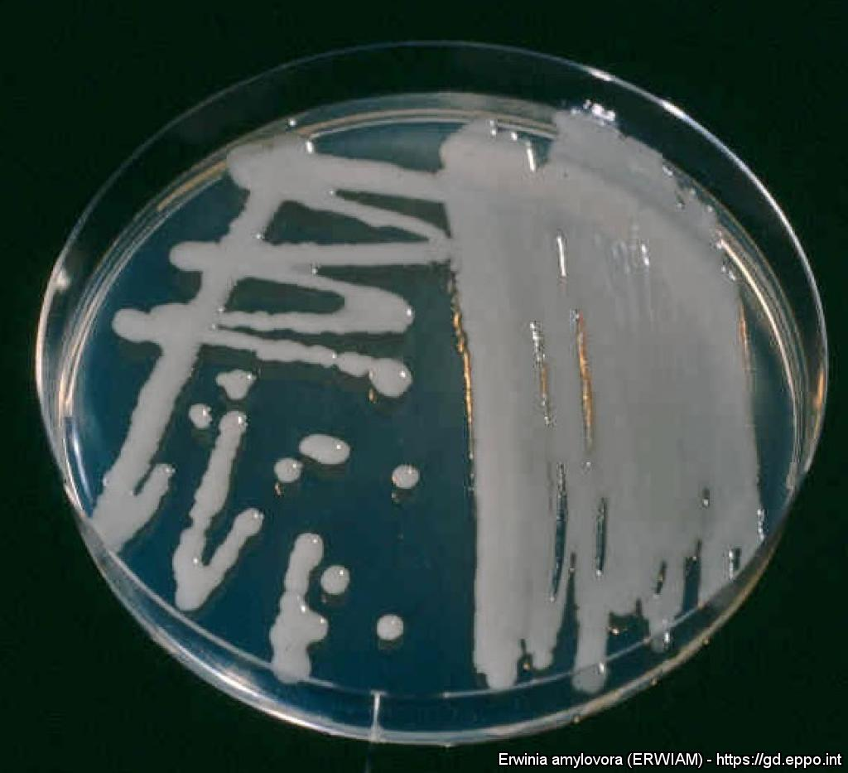
Выделение и молекулярно-генетическая идентификация
возбудителя бактериального ожога

Slide 8
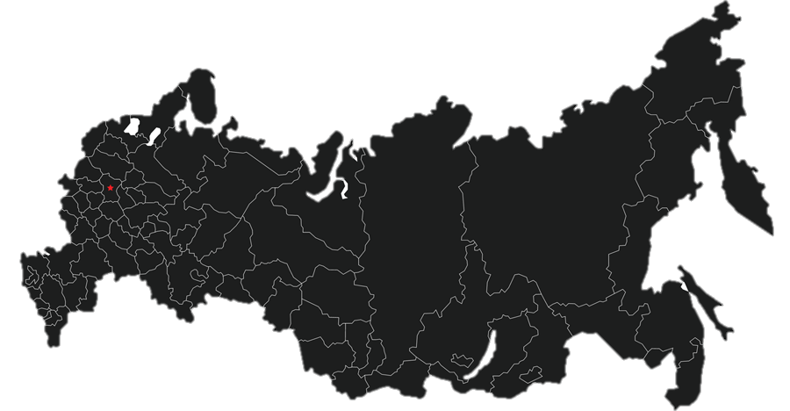
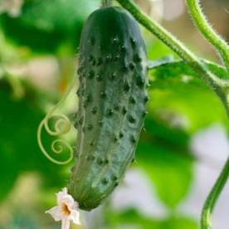
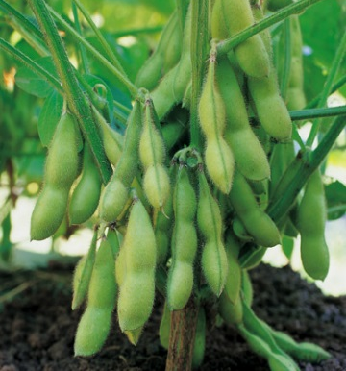
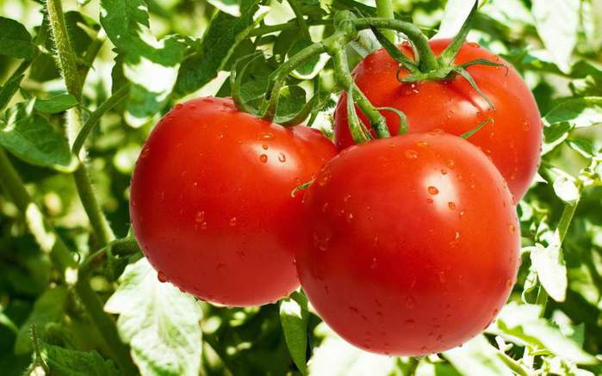
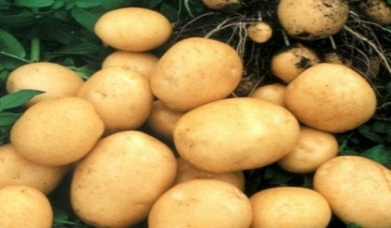
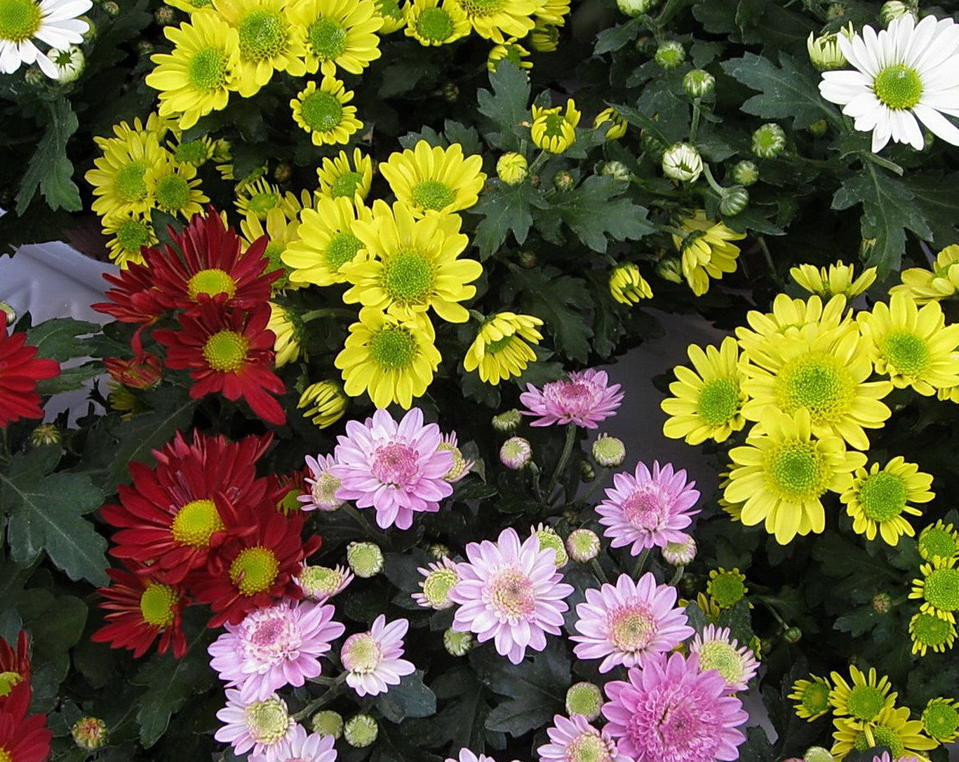
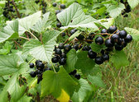
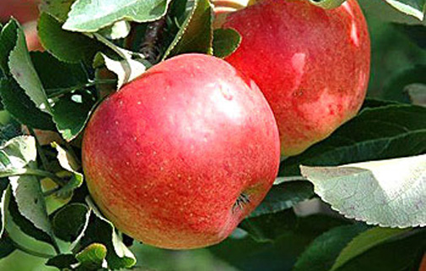
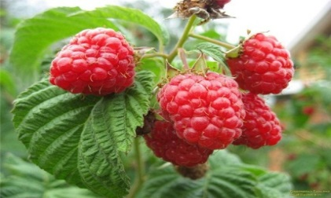
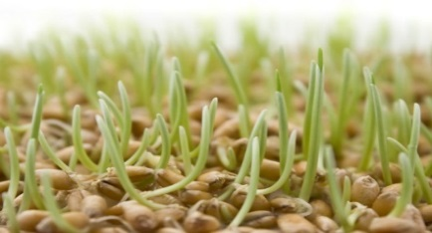
Оценка эффективности новых биопрепаратов
География
Культуры
Яблоня
Пшеница
Томаты
Картофель
Малина
Огурец
Соя
Цветочные культуры
Российская Федерация
Краснодарский край
Ростовская область
Ставропольский край
Новосибирская область
Приморский край
Страны ЕврАзЭС
Республики Казахстан,
Беларусь
и т.д.

Slide 9
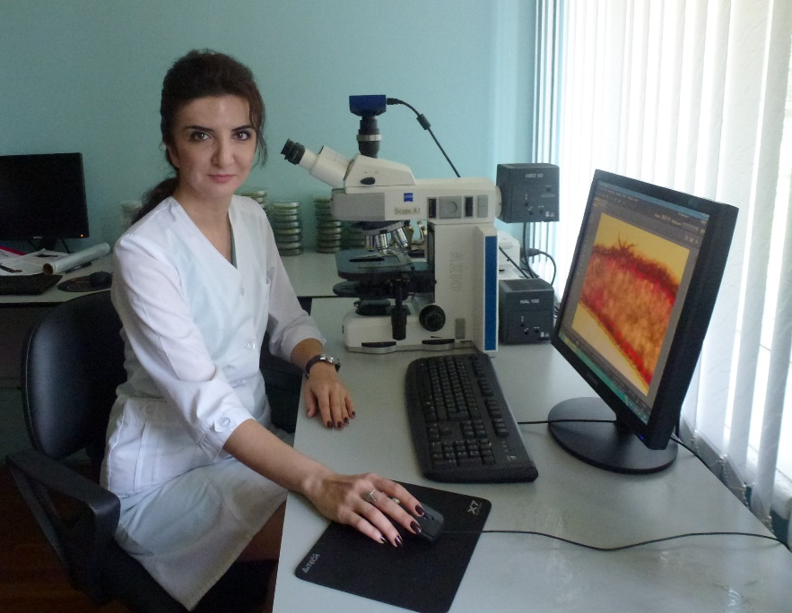
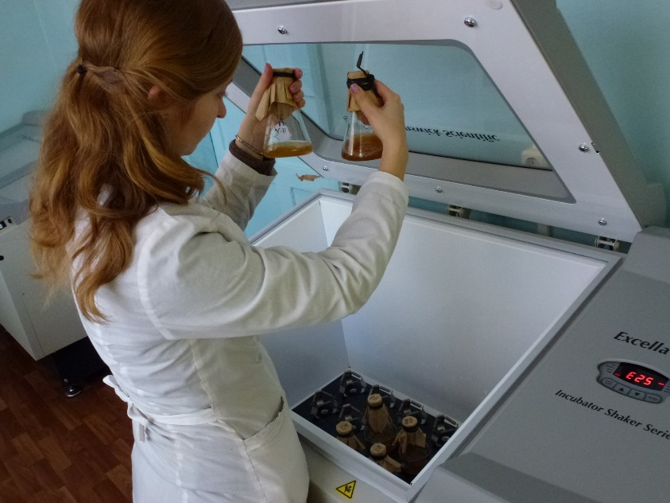
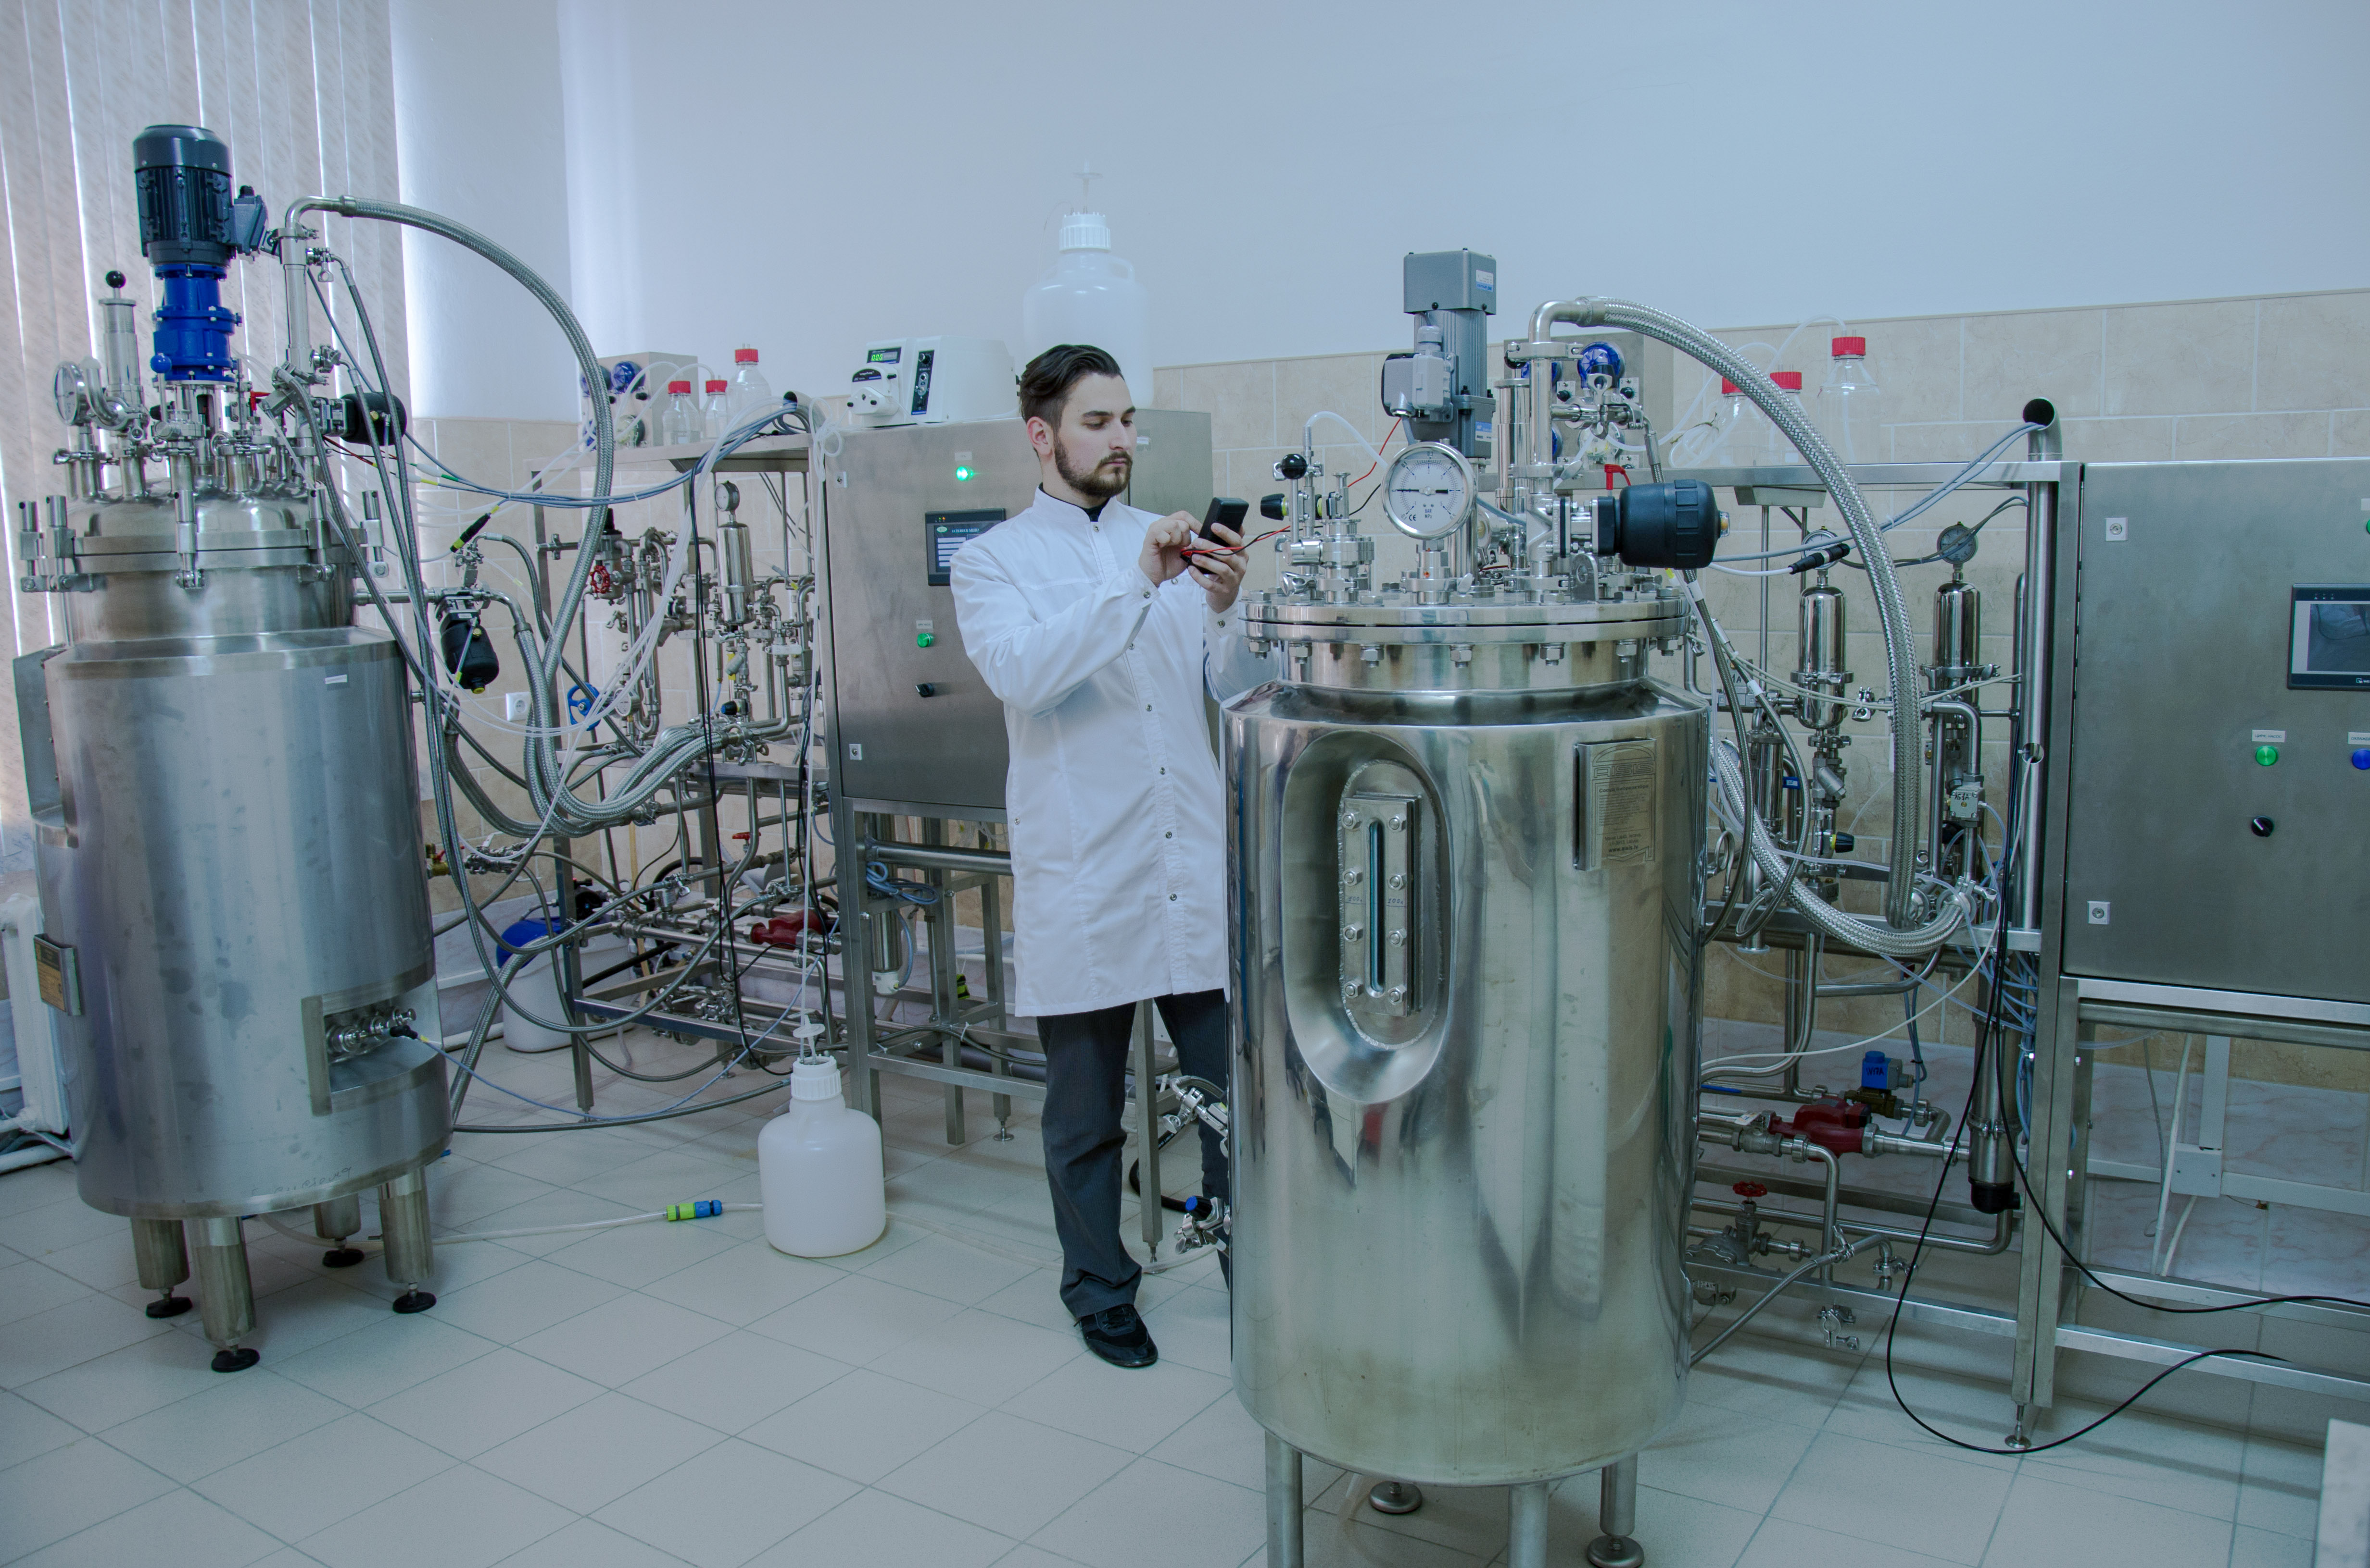
Собственное производство
контроль качества биопрепаратов;
титр - не менее 10⁸ КОЕ/мл;
биологическая эффективность - не менее 20%;
хозяйственная эффективность (процент сохраненного урожая) - не менее 10 %;
экологическая безопасность;
хранение не менее 6 мес.;
хорошая растворимость;
совместимость с другими биологическими и химическими препаратами.

Slide 10
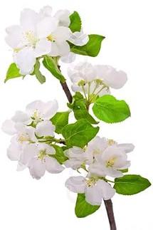
Новые биопрепараты
Эффективный инструмент для борьбы с паршой, мучнистой росой,
альтернаризом;
Безопасность для человека и теплокровных животных;
Высокая экологичность;
Простота и удобство при хранении и применении

Slide 11
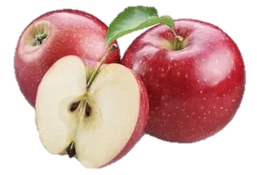
Новые биопрепараты
Действующее вещество:
Bacillus subtilis BZR 336g
Bacillus subtilis BZR 517
Pseudomonas chlororaphis 245-F
Препаративная форма: ЖК
Культура: яблоня
Упаковка: пластмассовые флаконы емкостью до 5 л
Норма расхода рабочей жидкости: 1000 л/га
Норма расхода биопрепаратов 4,5-5,0 л/га

Slide 12
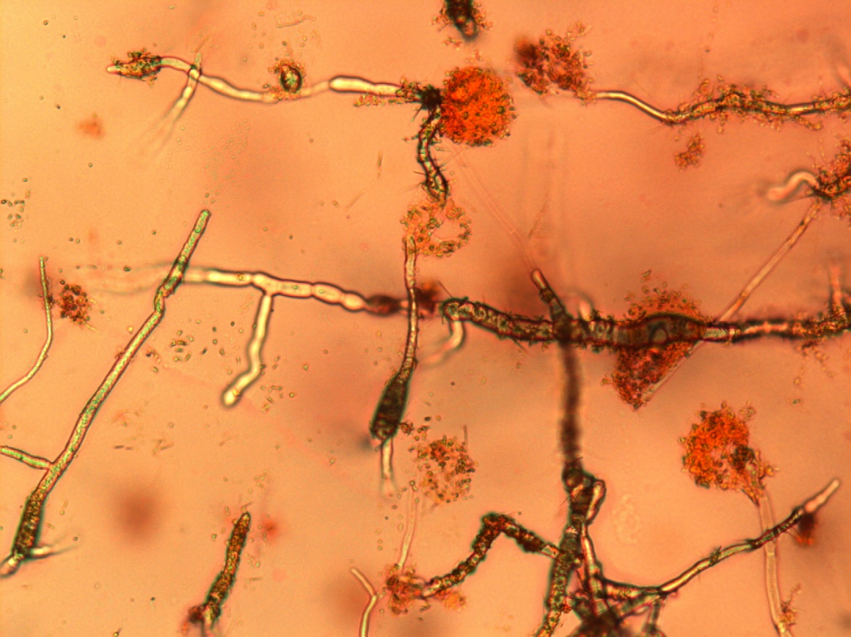
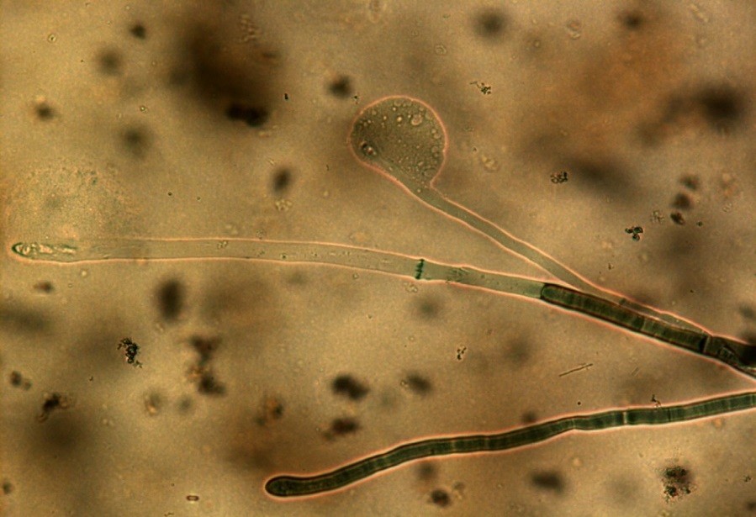
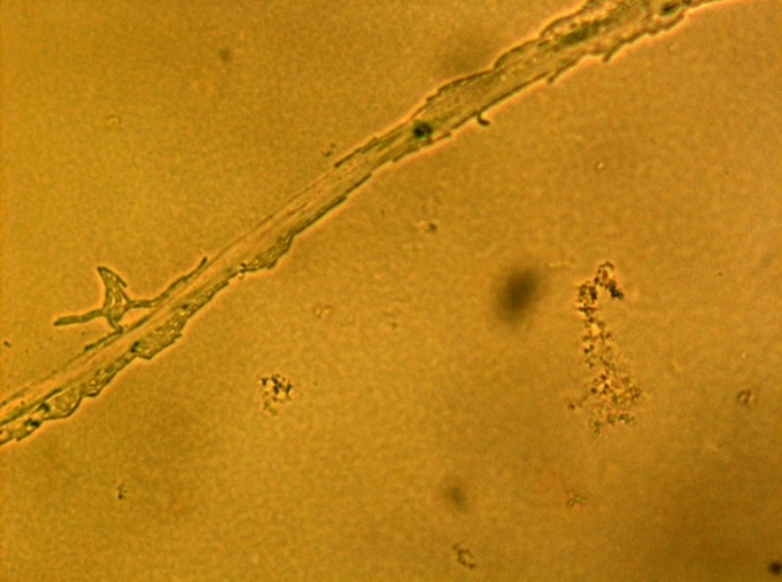
Механизм действия
б
а
а – Распад мицелия на фрагменты
б – Выход пигментированного содержимого гифы
Разрыв апикальной части гифы с выходом
содержимого
Полное растворение гифы адсорбированными на ней бактериями

Slide 13
Проверенная формуляция, гарантия эффективности
Эффективность:
Эффективность на уровне химических пестицидов
Применение в нормальную погоду с хорошим покрытием
Устойчивость к смыванию: повторить применение после обильных осадков (> 40 мм)
Рекомендации к опрыскиванию:
Препаративная форма жидкая культура: легче дозировать и использовать
Совместимы с жесткой водой
Интервалы 7-15 дней в зависимости от погодных условий (УФ)
Нет ограничений по сроку ожидания: 0 дней; максимальное количество
применений - неограниченно
Совместимость:
Совместим с большинством химических и биологических пестицидов

Slide 14

Преимущества новых биопрепаратов
Традиционная система защиты с использованием химических пестицидов
Предлагаемая система защиты с использованием новых биопрепаратов
Высокая стоимость
Отсутствие полифункциональности
Накопление пестицидов в продукции
Выработка устойчивости у вредных организмов
Дестабилизация агроэкосистемы
Демократичная цена
Полифункциональность
Экологически безопасная продукция
Отсутствие устойчивости у вредных организмов
Сохранение экосистемы и накопление естественных антагонистов

Slide 15
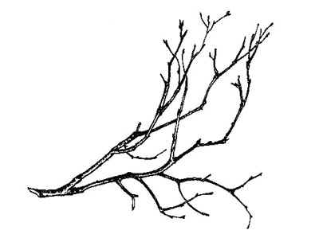
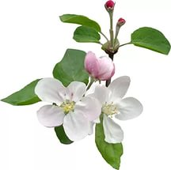
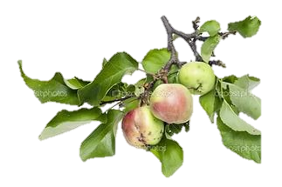
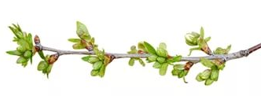
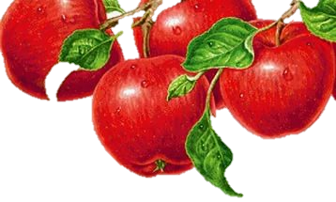
Возможность использования в системе интегрированной
защиты растений и в органическом земледелии
интегрированная
защита растений
органическое
земледелие
Фазы
Относительный покой
Набухание почек
Бутонизация
-цветение
Рост и созревание
плодов
Плодо-ношение
Новые биопрепараты
Химические пестициды

Slide 16

Затраты на примере яблони сорта Ред Чиф/ Red Chief –
Система интегрированной защиты растений (Ростовская обл., ООО «АФ Красный сад)
Хозяйственный стандарт
технология защиты с использованием только
химических препаратов
Интегрированная защита
технология защиты с
использованием
новых биопрепаратов
Стоимость обработок 1 га
химическими фунгицидами - 67 333,8 руб.
Стоимость обработок 1 га
(комплексная защита) – 97 131,76 руб.
Стоимость обработок 1 га
биопрепаратами – 10 800-12 000 руб.
Стоимость обработок 1 га
(комплексная защита) – 67502- 68 702 руб.

Slide 17
Оценка эффективности новых биопрепаратов
Вариант | Среднее распространение парши, % (03.06.16) | Среднее распространение парши, % (13.07.16)
Химический эталон | 0 | 2,51
Bacillus subtilis BZR 336g | 0,25 | 1,64
Bacillus subtilis BZR 517 | 0,45 | 2,42
Pseudomonas chlororaphis 245-F | 0,98 | 2,51

Slide 18
Затраты на примере яблони сорта Женева Эрли –
Органический сад ( пос. Чибий, Краснодарский край, ИП Струков)
Хозяйственный стандарт
(технология защиты с
использованием
только существующих
коммерческих биопрепаратов)
Органическое земледелие
(технология защиты с
использованием
новых биопрепаратов)
Стоимость обработок 1 га
фунгицидами – 7 771,0 руб.
Полная технология (фунгициды,
инсектициды, феромоны) – 11 434,4 руб.
Стоимость обработок 1 га
биопрепаратами – 4 500-5 000 руб.
Стоимость обработок 1 га
(комплексная защита) – 8 163,4- 8663,4 руб.

Slide 19
Оценка эффективности новых биопрепаратов
Вариант | Развитие альтернариоза,% (18.04.16) | Распространение мучнистой росы,% (18.04.16) | Распространение мучнистой росы, % (27.06.16)
Хозяйственный стандарт | 21,9 | 3,7 | 15,0
Bacillus subtilis BZR 336g | 13,9 | 7,0 | 13,6
Bacillus subtilis BZR 517 | 8,5 | 6,0 | 9,6
Pseudomonas chlororaphis 245-F | 9,6 | 1,0 | 10,3

Slide 20
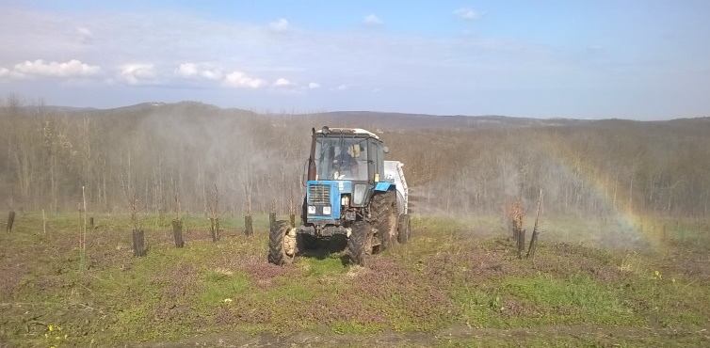
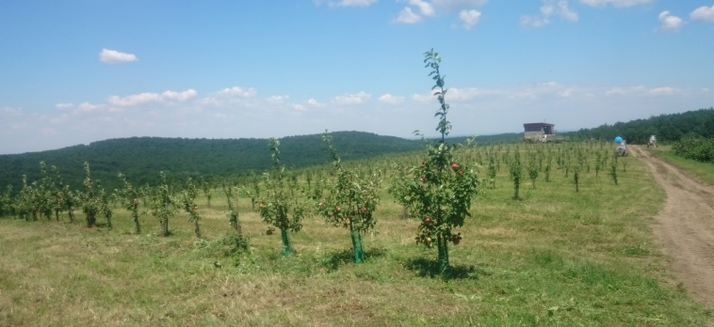
ИП «Струков», п. Чибий, Краснодарский край
Хозяйство находится на этапе конверсии
Контроль и сертификация ABCERT (Германия)

Slide 21
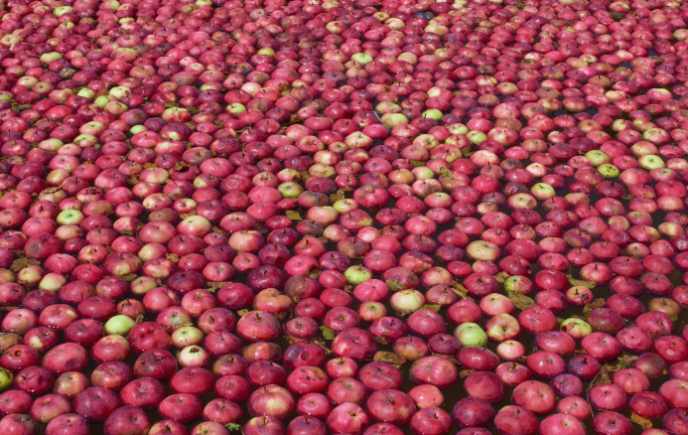
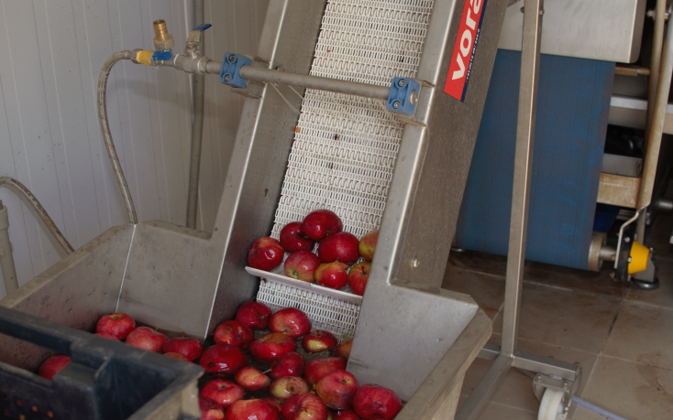
ИП «Струков», п. Чибий, Краснодарский край

Slide 22
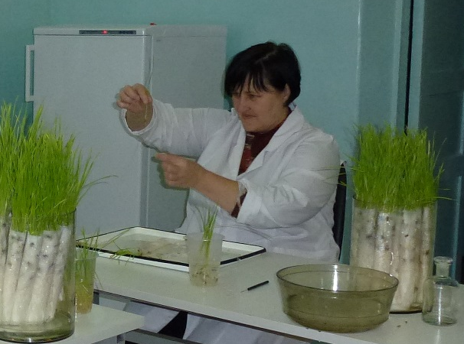
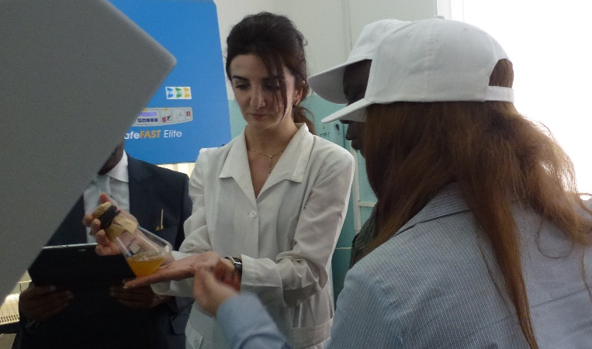
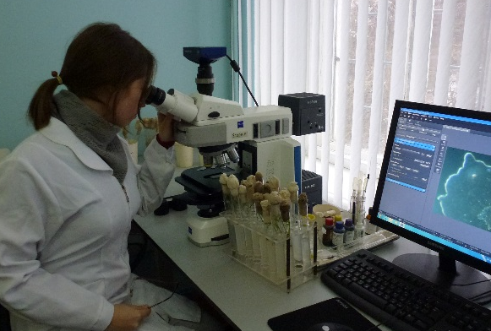
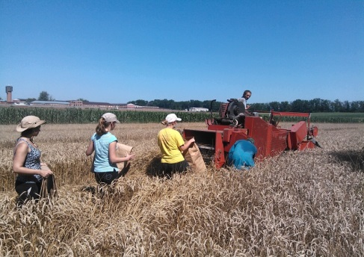




Перечень услуг лаборатории:
- Новые биопрепараты фунгицидного, инсектицидного и нематицидного действия для сохранения урожая и получения экологически безопасной продукции;
- Предоставление консультативных, методических услуг по вопросам биологической защиты растений;
- Подбор ассортимента микробиологических препаратов и разработка технологий защиты сельскохозяйственных культур ;
- Определение совместимости микробиологических препаратов, в том числе с химическими и другими средствами защиты растений;
- Проведение микробиологического анализа растительного материала, почвы, дренажной воды и т.д.;
- Оценка микроорганизмов на фитотоксичность и патогенность к различным сельскохозяйственным культурам.

Slide 23










Лаборатория создания микробиологических средств
защиты растений и коллекции микроорганизмов
Асатурова Анжела Михайловна
Дубяга Валентина Михайловна
Павлова Марина Дмитриевна
Томашевич Наталья Сергеевна
Жевнова Наталья Андреевна
Хомяк Анна
Игоревна
Козицын Александр Евгеньевич
Сидорова Татьяна Михайловна
Королева Ольга Федоровна

Slide 24

Контакты
ФГБНУ «ВНИИ биологической защиты растений»
Анжела Михайловна Асатурова
ЗАВЕДУЮЩАЯ ЛАБОРАТОРИЕЙ СОЗДАНИЯ МИКРОБИОЛОГИЧЕСКИХ СРЕДСТВ ЗАЩИТЫ РАСТЕНИЙ И КОЛЛЕКЦИИ МИКРООРГАНИЗМОВ ФГБНУ ВНИИБЗР,
КАНД. БИОЛ. НАУК
Тел. +7(952)826 40 49
Тел./факс +7(861)228 17 76
biocontrol-vniibzr@yandex.ru
БЛАГОДАРИМ ЗА ВНИМАНИЕ !

Slide 25



Испытание разработанных биопрепаратов на различных сельскохозяйственных культурах в различных агроклиматических зонах
(на базе научно-учебных и производственных хозяйств)
АФ «Новобатайская»
Казахский НИИ защиты и
карантина растений
Ростов-на-Дону
Лазаревская опытная
станция
Краснодар
Казахстан
Ставропольский НИИ сельского хозяйства
Яблоня
Озимая пшеница
Яровая пшеница
Цветочные культуры
Картофель
Малина
Томаты
Ставрополь
АО «Верхнедубовское»
Уссурийск
Новосибирск
Беларусь
Новосибирский государственный
аграрный университет
Дальневосточный НИИ
защиты растений
Институт микробиологии
НАН республики Беларусь

Slide 26



грамотное применение
Полезные
микроорганизмы
Фитопатогенные микроорганизмы
Растение-хозяин

Slide 27








Совместимость биопрепаратов с химическими средствами защиты растений и прилипателями
Пример несовместимости с химическим препаратом
Пример совместимости с химическим препаратом

Slide 28



Возможность осуществления профилактических обработок и обработок перед уборкой урожая

Slide 29





Стабильность биопрепарата при применении
!

Slide 30


Сохранение свойств при хранении биопрепарата
Новые биопрепараты – живые продукты
Его следует держать в дали от источников тепла, чтобы сохранить клетки бактерий активными и эффективными на 100%.

Slide 31







Техника безопасности при работе с биопрепаратами
+

Slide 32
Интегрированная защита растений
Химическая
защита
Биологическая защита
Селекция и мониторинг
Агротехника, соблюдение севооборотов
и технологий возделывания культур

Slide 33

Разрушение гифы патогена при взаимодействии с бактерией B. subtilis (ориг.)

Slide 34
Оценка эффективности новых биопрепаратов
Вариант | Развитие альтернариоза,% (18.04.16) | Распространение мучнистой росы,% (18.04.16) | Распространение мучнистой росы, % (27.06.16) | Урожайность, кг/га
Хозяйственный стандарт | 21,9 | 3,7 | 15,0 | 234,5
Bacillus subtilis BZR 336g | 13,9 | 7,0 | 13,6 | 294,5
Bacillus subtilis BZR 517 | 8,5 | 6,0 | 9,6 | 512,3
Pseudomonas chlororaphis 245-F | 9,6 | 1,0 | 10,3 | 480,8

